Slide 1

Atividades de Apoio à Aprendizagem
Ensino Fundamental – Anos Iniciais - Matemática
5º ano
3º dia

Slide 2
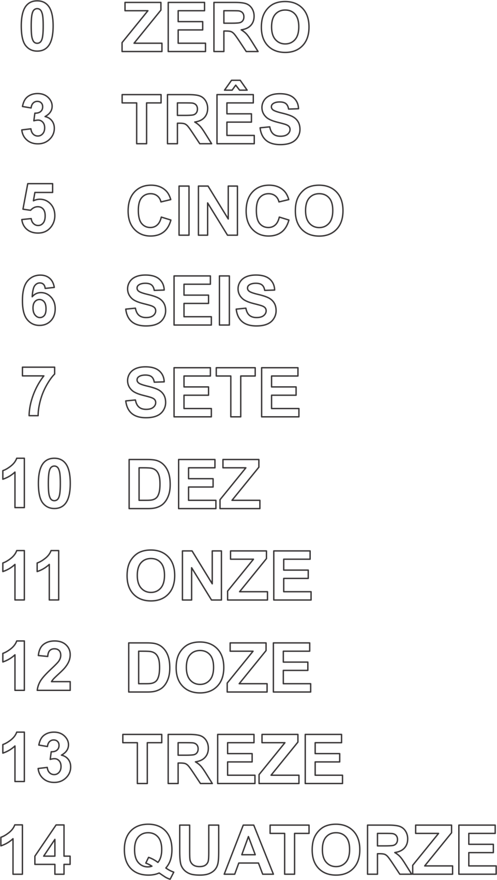
3 º DIA
COPIE OS NÚMEROS E AS LETRAS DO NOME DOS NÚMEROS NO CADERNO E PINTE.

Slide 3
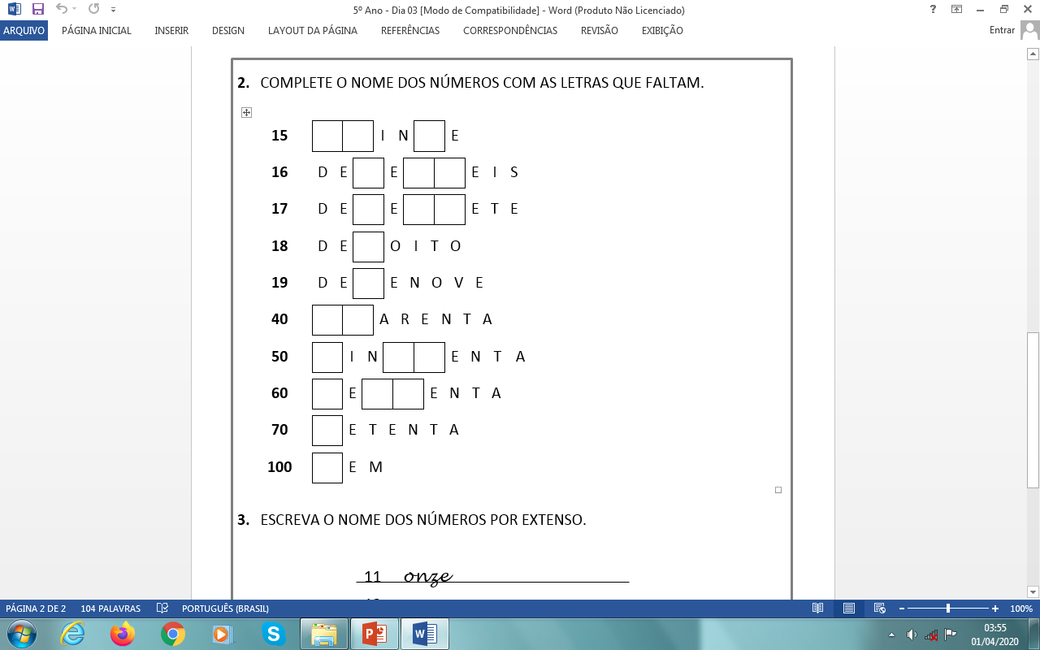
COPIE NO CADERNO O NOME DOS NÚMEROS E COMPLETE COM AS LETRAS QUE FALTAM.

Slide 4
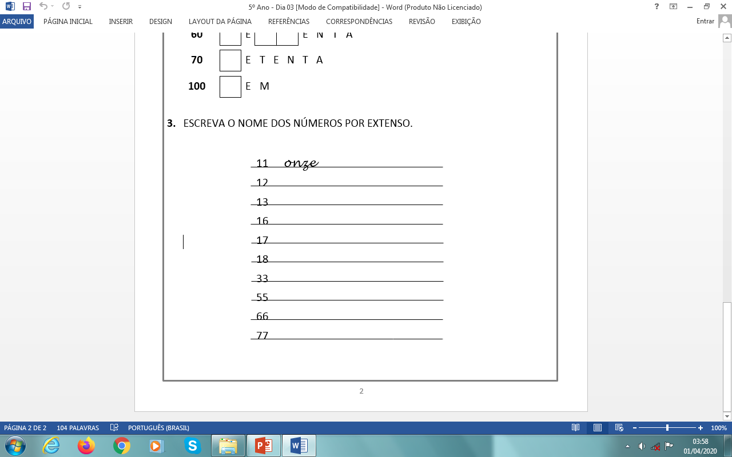
ESCREVA O NOME DOS NÚMEROS POR EXTENSO NO CADERNO.

